Slide 1

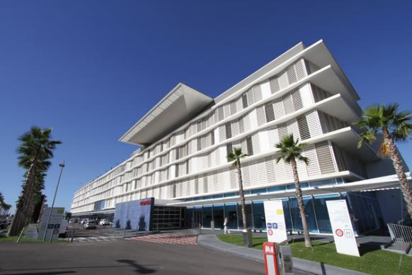
LA RECHERCHE CLINIQUE au Centre hospitalier de Cannes - Simone VEIL
1

Slide 2
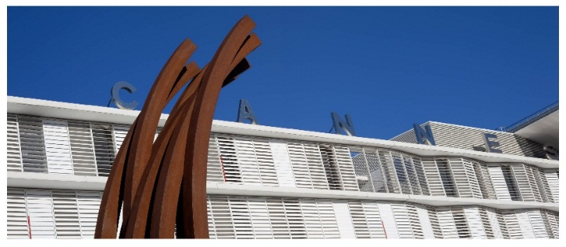

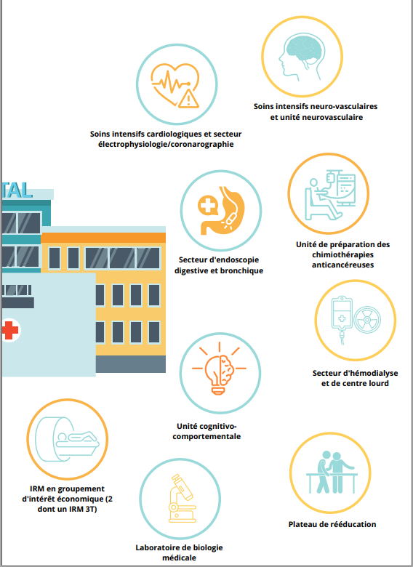
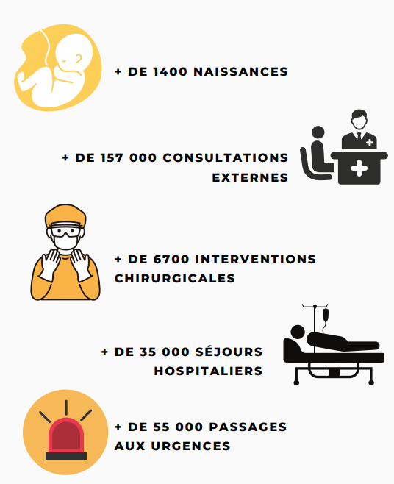
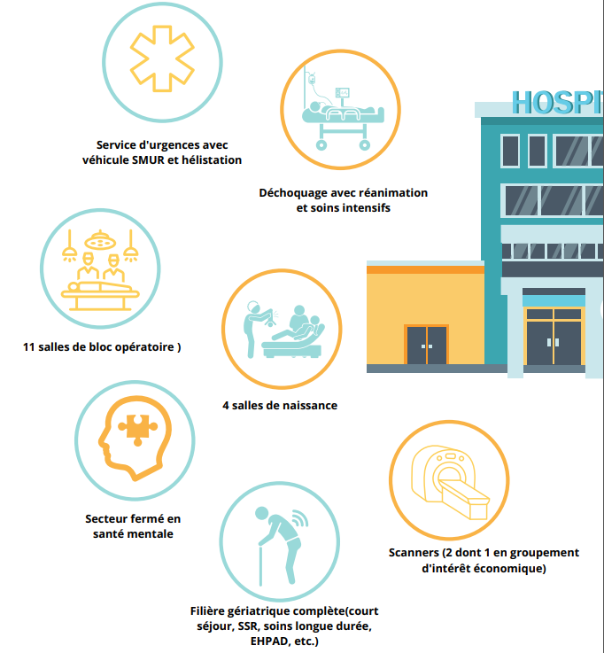

Membre du GHT Alpes Maritimes (étab. pivot : CHU de Nice)
866 lits et places
402 MCO
101 santé mentale
318 personnes âgées (EHPAD et SLD)
20 lits de SSR
25 lits HAD
Une mission de formation aux métiers de la santé
1 IFSI sur site
Participation à la formation médicale
Et de la recherche !
entre Hospitalier de Cannes
Carte d’identité
Plus de 2000 ETP au service des patients
1778 ETP personnel non médical
235 ETP personnel médical
+210 M€
budget d’exploitation
23,7 M€
budget d’investissement
2

Slide 3


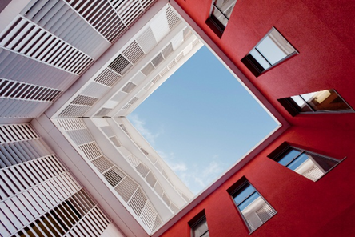
LA RECHERCHE : UN ENGAGEMENT VOLONTARISTE EN HOPITAL ‘GENERAL’
Et pourtant
Un intérêt pour nos patients
accès à des molécules innovantes
Un intérêt scientifique pour les équipes
Participation à l’innovation
Les essais cliniques sont vecteurs de formation continue
Un facteur d’attractivité pour les recrutements de médicaux
Un enjeu d’image et de positionnement
L’activité de recherche témoigne du dynamisme et de la qualité des équipes
Les publications contribuent à la renommée des équipes et de l’établissement
Plus aucun financement attribué
2

Slide 4
LA RECHERCHE : UN ENGAGEMENT VOLONTARISTE EN HOPITAL ‘GENERAL’
MAIS…
AU CHC-SV :
Une organisation adaptée
Unité de recherche clinique conventionnée avec le CHU de Nice (2009)
Comptes recherche par discipline
Des compétences spécifiques et du temps dédié
2 etp ARC tous-terrains (ARC investigateur, ARC promoteur, ARC projets)
1 temps de direction
des équipes médicales engagées
des investigateurs formés aux BPC
des équipes supports (pharmacie, biologie, imagerie) en accompagnement
1 budget autofinancé
par les équipes et le CHC
2

Slide 5
NOTRE ACTIVITé RECHERCHE 2022
82 essais en cours
2008 : 20 essais (+ 310%)
67 % essais académiques
34% essais industriels
11 nouveaux essais
36 essais ouverts aux inclusions
2

Slide 6
NOTRE ACTIVITé RECHERCHE 2022
174 inclusions
Répartition des inclusions par service
2

Slide 7
2022 Notre Activité de recherche clinique en oncologie
Essais ouverts aux inclusions
15 essais ouverts aux inclusions
2021 : 16 essais
12 essais académiques
7 RIPH 1, 2 RIPH 2, 3 RIPH 3
3 essais industriels
3 RIPH 3
Essais académiques en majorité interventionnels
Essais industriels tous observationnels
2

Slide 8
2022 Activité de recherche clinique en oncologie
Inclusions
21 inclusions
2021 : 40
17 inclusions essais académiques
5 RIPH1 et 2, 12 RIPH 3
4 inclusions dans les essais industriels
4 RIPH3
2

Slide 9
2022 LA RECHERCHE EN ONCOLOGIE
6 essais ouverts aux inclusions
15 inclusions
Le cancer du poumon
  File active : 74 patients diagnostiqués en 2020 avec un cancer du poumon, quelque soit le stade, ont été inclus dans l’étude de cohorte KBP-ESCAP 2020
  Nos partenaires académiques :
    IFCT (Diciple, Elderly, Dial)
    UNICANCER : (Nirvana en collaboration avec le centre Azuréen de cancérologie de Mougins pour la radiothérapie)
    GFPC : (Mesoimmune, Explore Alk)
  Nos partenaires industriels
    BMS, Astra Zeneca (List, Posithes)
4

Slide 10
2022 LA RECHERCHE EN CANCEROLOGIE
9 essais ouverts aux inclusions
6 inclusions
Les cancers hématologiques :
Myélomes, Lymphomes, leucémie, syndromes myélodysplasiques
  Nos partenaires académiques :
    IFM : (Carrismm, Emmy)
    CHU de Poitiers ( Benefit)
    CHU de Strasbourg ( Praise sur les effets immunologiques liées à l’immunothérapie)
  Nos partenaires industriels
    BMS, Abvvie ( Préamble, Vérone)
Les cancers digestifs:
  Gercor, FFCD : Prodige 34 Adage, Prodige 50 Aspik, Prodige 60 Colage
Les cancers urologiques:
  CHU de Nice : Microprostik
4

Slide 11

LE CHC PROMOTEUR DE RECHERCHE
2018
  ICOP (cardiologie)
  Investigateur principal Dr Berkane
« Etude observationnelle, prospective, décrivant la prise en charge médicale, au Centre Hospitalier de Cannes, des patients insuffisants cardiaques nécessitant une optimisation de leur traitement »
2019
  IMMUNADAPT (infectiologie)
  Dr Vassallo, infectiologie
  « Etude Observationnelle, visant à mesurer l'impact d'un passage d'une trithérapie à une bithérapie sur l'activation immune et l'inflammation des patients vivants avec le VIH. »
2020
  Etude CONTRÔLE (RIPH 3)
  Dr Rolland, pneumologie
  « Etude observationnelle visant à décrire le niveau de contrôle de l’asthme des patients orientés vers un suivi pneumologique après passage aux urgences pour exacerbation d’asthme au CH de Cannes »
  Cette étude a conduit à la mise en place d’un parcours de soin spécifique entre le service des urgences et le service de pneumologie
  2021
  Etude CORONADAPT
  Dr Vassallo, infectiologie
  « Analyse rétrospective des facteurs cliniques et biologiques associés aux formes sévères de Covid19 »
  2022
  Etude fièvre et cancer
  Dr Vassallo, infectiologie
  « Analyse rétrospective sur le rôle de la procalcitonine comme marqueur d’infection chez les patients ayant de la fièvre et un cancer solide »
  2023
  Etude BIADAPT
  Dr Vassallo, infectiologie
  « Etude visant à mesurer l’activation immune chez des personnes vivant avec le VIH (PVV) sous bithérapie et sous trithérapie »
6

Slide 12
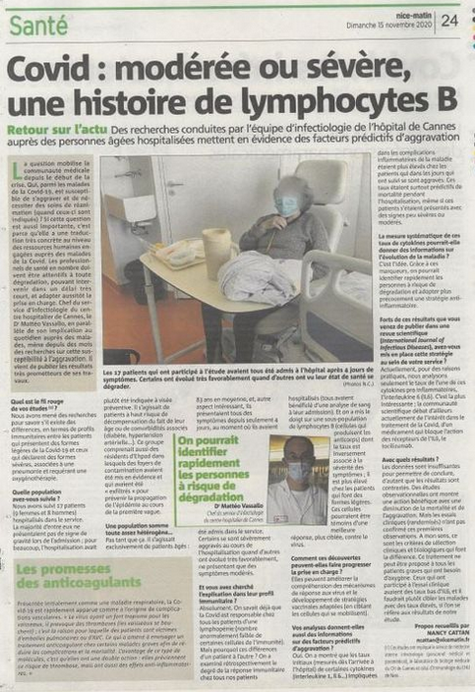
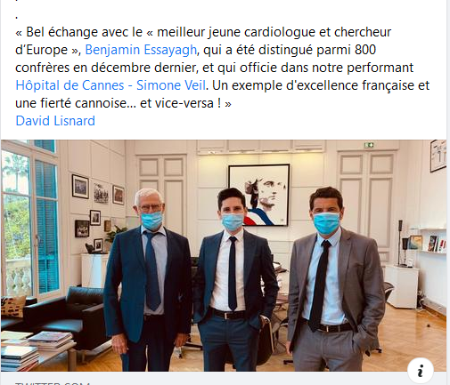
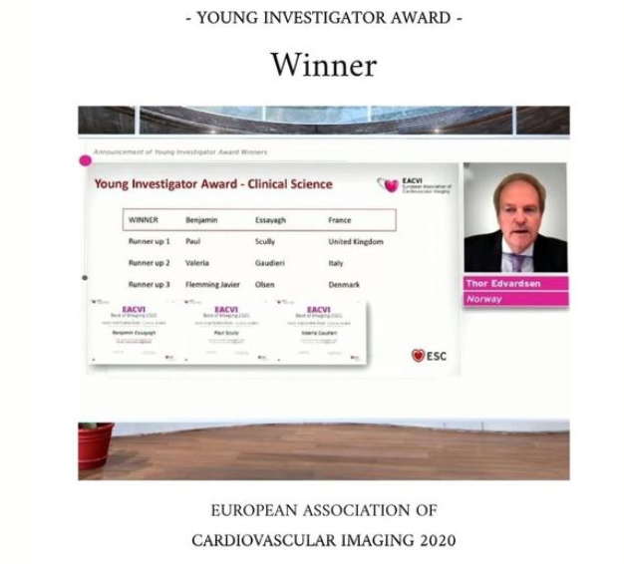
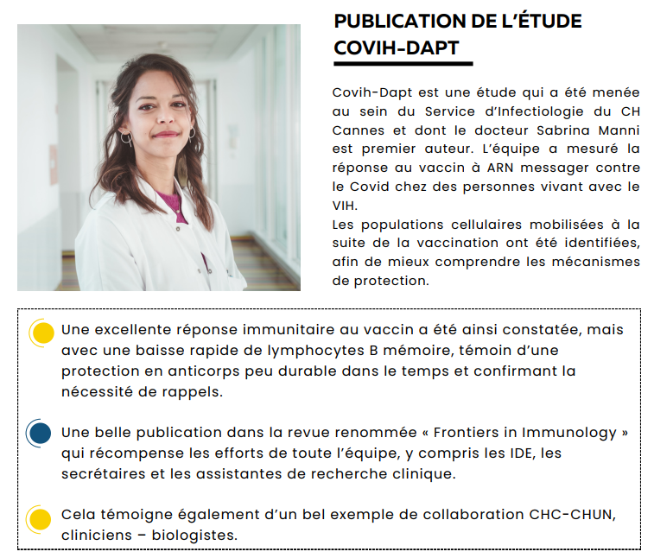
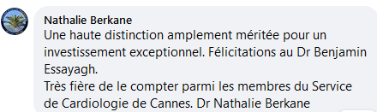
DE BELLES REUSSITES
Publication des résultats de Coronadapt
dans l’International Journal of Infectious Diseases
Nov 2020
Benjamin ESSAYAGH, élu meilleur jeune chercheur européen en cardiologie
"Immune response to BNT162b2 SARS-CoV-2 vaccine in patients living with HIV: the COVIH-DAPT Study." Frontiers in Immunology, 2023
7

Slide 13

LES PERSPECTIVES ET LES ENJEUX
Renforcer la dynamique d’activité
  Permettre la poursuite du financement des 2 postes d’ARC
  Développer la recherche en soins infirmiers
  Accroître la part de la recherche dans les essais industriels
  Renforcer la promotion
  Participer activement à une dynamique recherche au sein du GHT
Trouver des financements
  Réponse aux appels à projet
  Renforcer le volume d’essais industriels
  Apprécier l’impact de la fusion des SIR avec le CHUN (étude en cours)
Etre présents sur les enjeux de demain
  EDS et enjeu de la qualité des datas (CHC-SV partenaire de Onco DataHub)
  IA
  …
7

